Slide 1
Week 09
Unsupervised Learning
Report Date : 2023/07/02
Reporter : 徐慧哲

Slide 2
Outline
1.聚類(Clustering)
2.降維(Dimension Reduction)
線性
非線性
3.介紹Auto-Encoder
4.介紹ELMO、Bert、GPT

Slide 3
Why Clustering
群體分析和行為分析
進行數據探索和可視化
數據預處理
Notes:
1.通過將個體劃分到相似的簇中，我們可以研究不同群體之間的差異和相似性，進一步了解不同群體的行為和特徵，從而制定相應的策略和決策。
2.通過將高維數據映射到二維或三維空間，聚類結果可以提供更好的可視化效果，幫助我們對數據進行探索、理解和分析。
3.通過將數據點劃分為不同的簇，我們可以減少數據的維度，簡化數據表示，同時保留關鍵信息。這對於後續的分析、建模和可視化等任務都很有價值。

Slide 4
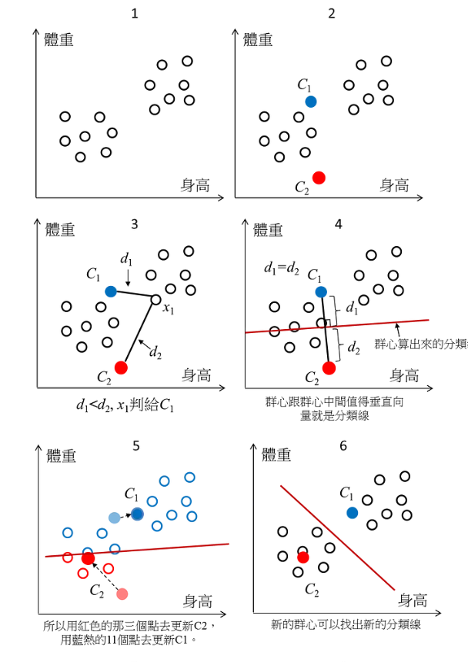
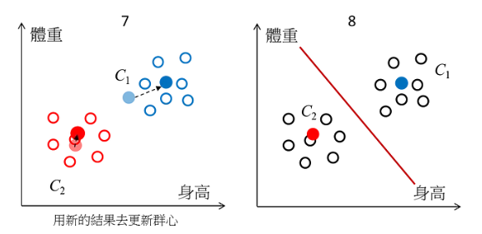
Clustering – K-means
K-means運作概念步驟:
1. 設定好要分成多少(k)群。
2. 隨機給k個群心。
3. 每個資料都會和所有k個群心算直線距離
4. 將每筆資料分類判給距離最近的那個群心。
5. 每個群心內都會有被分類過來的資料，用這些資料更新一次新的群心。
6. 一直重複3–5，直到所有群心不在有太大的變動(收斂)，結束。
https://reurl.cc/51O84G

Slide 5
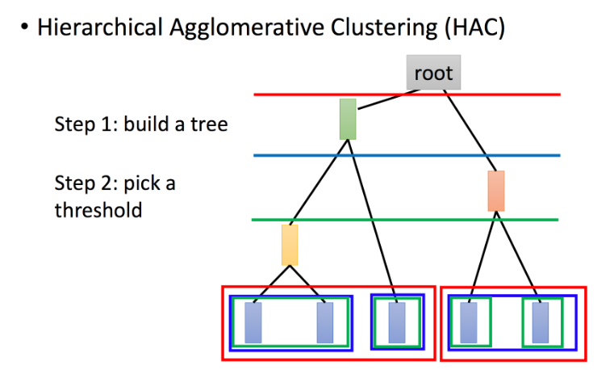
Clustering - HAC
動物
四隻腳
兩隻腳
貓
加菲貓
狗
鴨子
短毛貓
鳥
https://www.youtube.com/watch?v=iwh5o_M4BNU
Notes:
假设现在有5个example，先建一个树结构，两两之间计算相似度，然后挑最相似的一对出来，把这两个merge，得到一个新的向量，这个向量同时代表第一个和第二个example，现在有四个example，重新两两计算相似度，再选取最相似的两个，再把它们merge起来，然后继续这样操作，最后把红色和绿色merge起来，建立出一个树结构。接着，在树上切一刀，如果是切在红色线，就会把5个data分成2类，切在蓝色线，会把5个data分成3类，切在绿色线，会把5个data分成4类。
K-means与HAC的最大差别是如何决定cluster的数目，在K-means里面，需要决定k的数值是多少，HAC不用直接决定cluster的数目，只需要决定切在树的哪里。

Slide 6
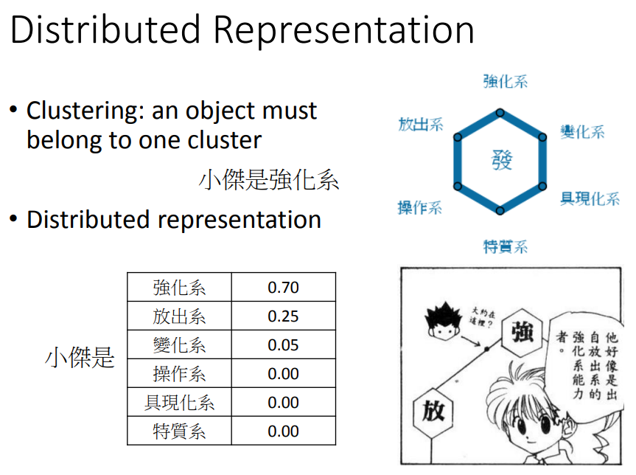
Clustering 缺點
https://www.youtube.com/watch?v=iwh5o_M4BNU
Notes:
Clustering 缺點
以偏概全
當遇到兩個dim的二維分布混再一起時，分類效果不好
故應該使用distributed representation，找出有用的差別資訊，再進行分類
應該使用一個有代表性的vector表示一個object，如果是一個高維的東西的話，使用distributed representation也算是降維的方式

Slide 7
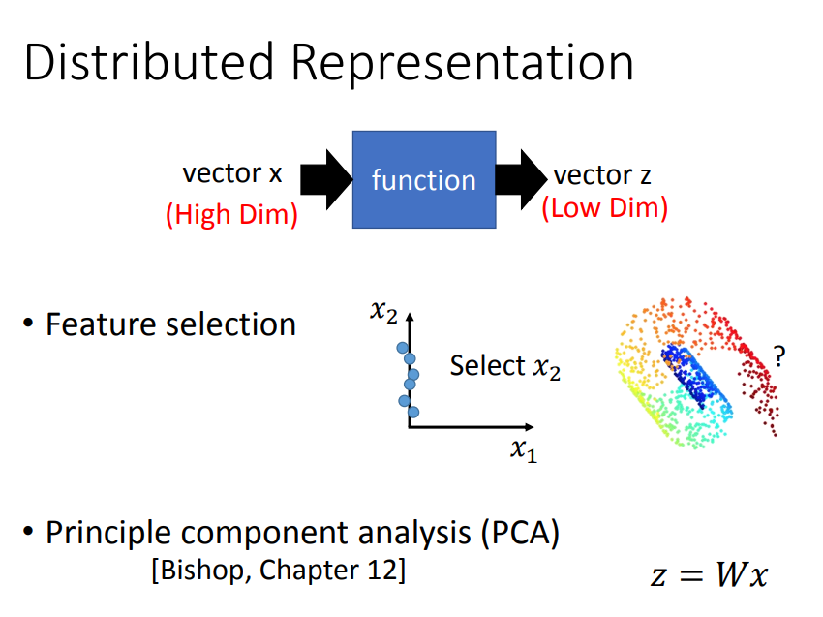
https://www.youtube.com/watch?v=iwh5o_M4BNU
Notes:
Feature selection: 在二維的平面上，發現都集中在X2的dimention上，X1dimention沒甚麼用，把它拿掉，做到dimention reduction。但是這個方法不見得總是有用，有很多時候是在case中，任何一個dimention都不能拿掉

Slide 8
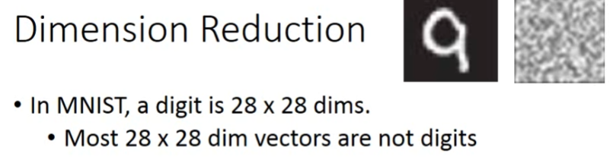
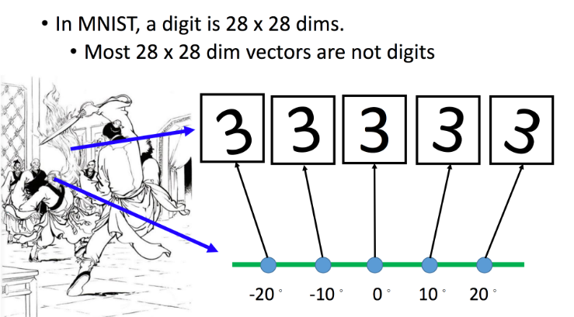
降維(Dimension Reduction)
只擷取重要訊息，去除冗餘訊息
減少計算複雜性
資料視覺化
https://www.youtube.com/watch?v=iwh5o_M4BNU
Notes:
1.1 在28*28維中的向量大多不是digits，所以要描述一個digit或許不用需要使用到28*28，需要描述一個digit的dimemsion其實只需要很少
1.2如数字3，可以只用旋转的度数来描述这5张图片

Slide 9
降維(線性) Principle Component Analysis (PCA)
降維
[x1,y1, x2,y2, x3,y3, x4,y4, x5,y5, x6,y6]
[x’1, x’2, x’3, x’4, x’5, x’6]

Slide 10
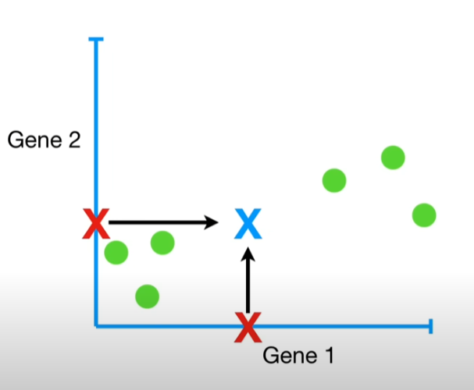
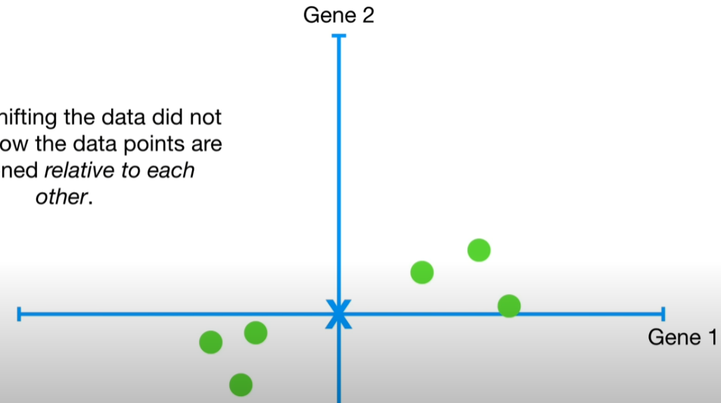
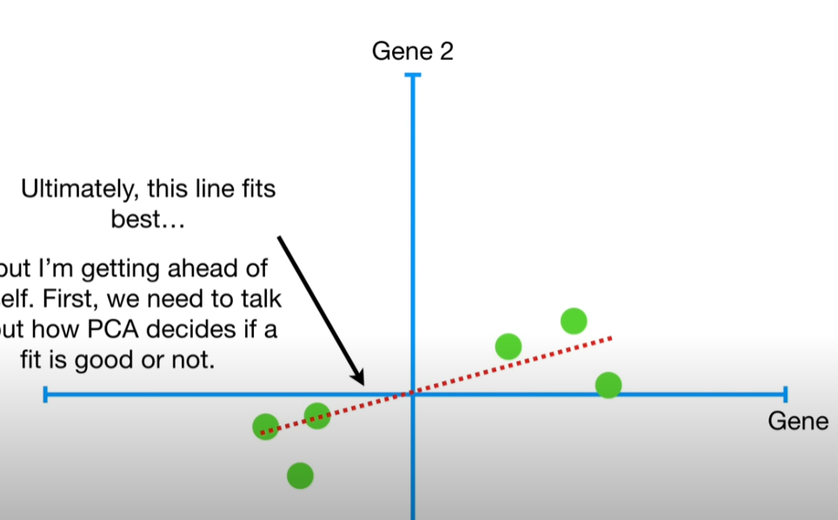
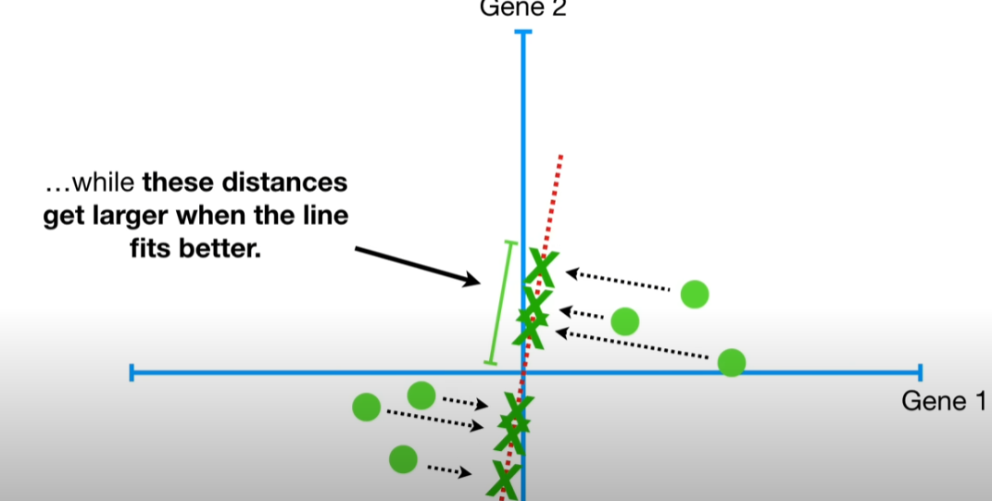
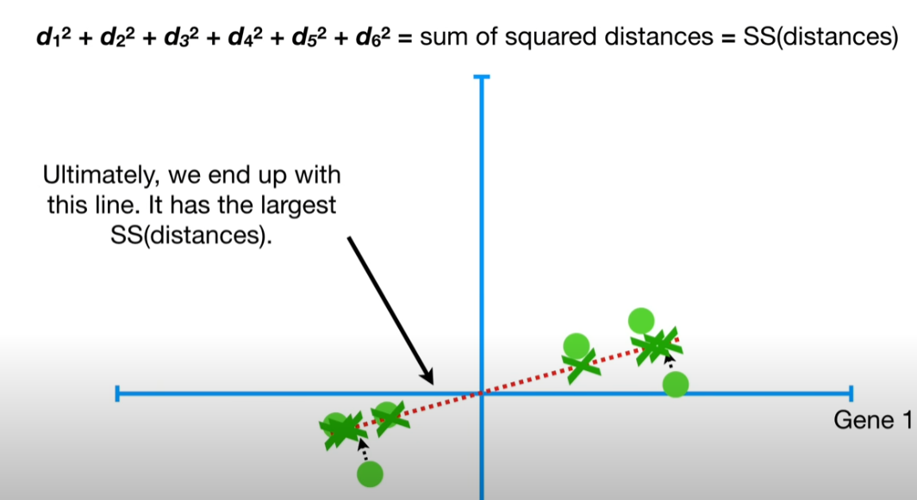
降維(線性) PCA
尋找平均值
去中心化
尋找最大可分性
https://www.youtube.com/watch?v=oRvgq966yZg&t=410s

Slide 11
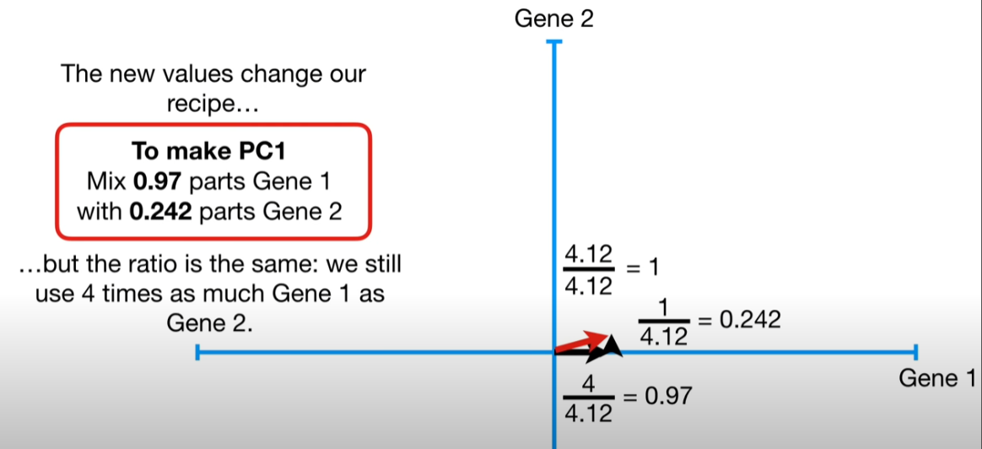
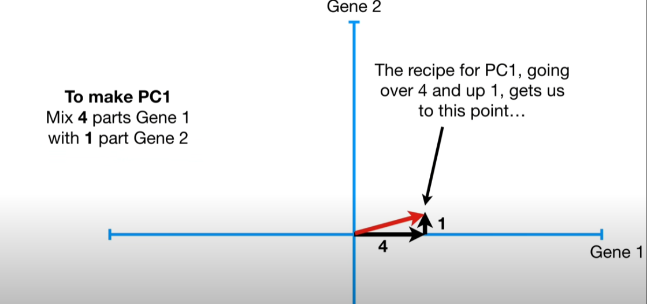
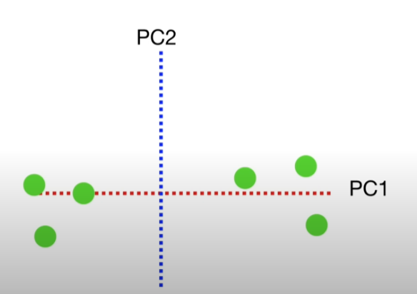
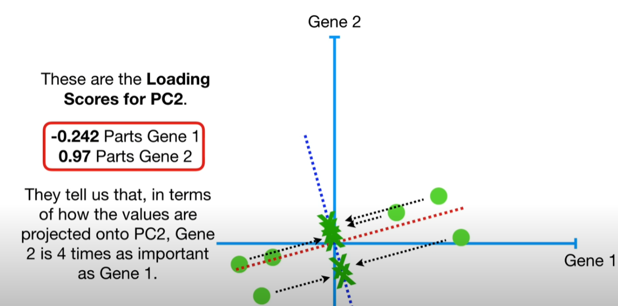
降維(線性) PCA
https://www.youtube.com/watch?v=oRvgq966yZg&t=410s

Slide 12
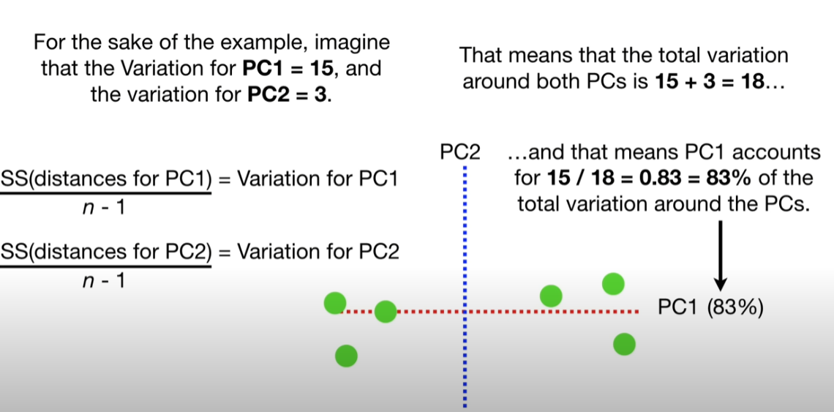
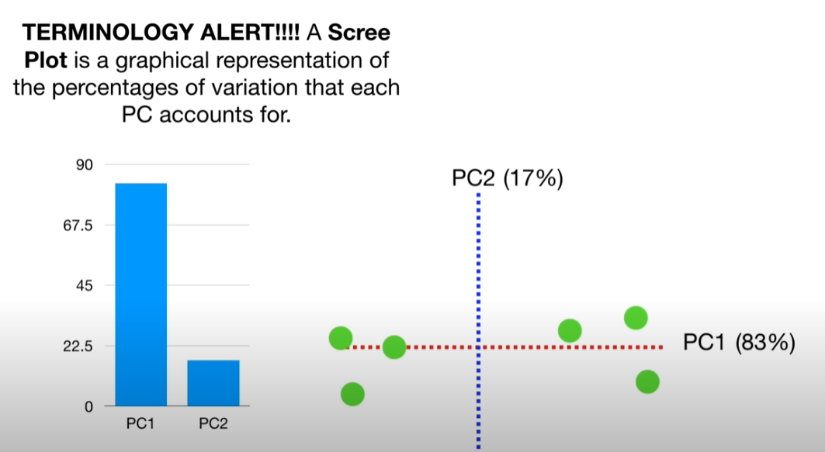
降維(線性) PCA
https://www.youtube.com/watch?v=oRvgq966yZg&t=410s
Notes:
SS = variation
我們要找variation大的，比較好分類

Slide 13
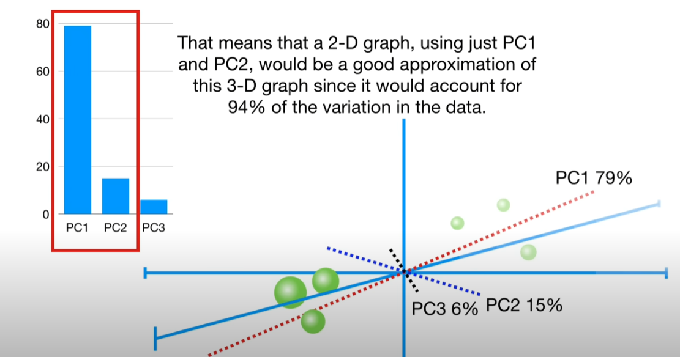
降維(線性) PCA
https://www.youtube.com/watch?v=oRvgq966yZg&t=410s
Notes:
所以在高維的case中，使用剛剛的步驟求出多個PCA(PCA數量=維度)，比較計算各個PCA的variation，找出最高的兩個，劃出二維空間
圖為例，在三維空間中，使用最高的兩個PCA(1、2)，就可以得到data中94%的variation，比起使用PC3更能進行分類(例如PC3維身高與型別的分類(根本沒關係))

Slide 14
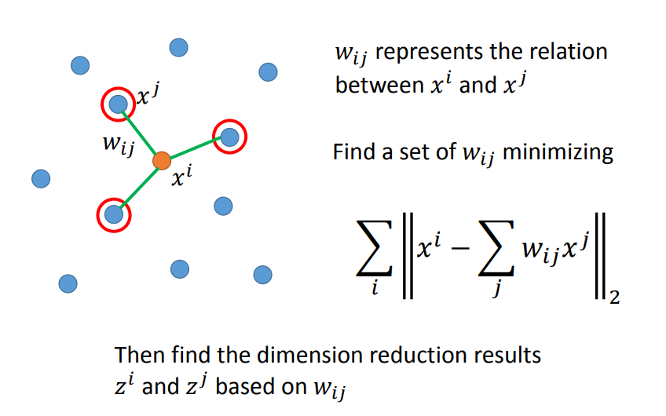
降維(非線性) Locally Linear Embedding(LLE)
https://www.youtube.com/watch?v=GBUEjkpoxXc&feature=youtu.be
Notes:
簡單來說，就是大搬遷…有一群居民原本住在龜山島上，原本大家住的地方散落各處，有些住山峰、有些住山谷、有些住山壁、有些海邊。總之居民住家位置沒系統，很難描述島上居民的關係。後來因政策規劃，島上居民集體搬遷到本島鄰近的平地城鎮，先將每戶和附近鄰居的對應位置記錄下來，重新規劃和興建後，再依據每戶和鄰居的住址相對紀錄，讓居民有新的家，這時候會發現，居民從複雜的地理位置搬到相對簡單的地理位置。

Slide 15


降維(非線性) Locally Linear Embedding(LLE)
Wj
Wj
Wij
Wi
Wi
Notes:
簡單來說，就是大搬遷…有一群居民原本住在龜山島上，原本大家住的地方散落各處，有些住山峰、有些住山谷、有些住山壁、有些海邊。總之居民住家位置沒系統，很難描述島上居民的關係。後來因政策規劃，島上居民集體搬遷到本島鄰近的平地城鎮，先將每戶和附近鄰居的對應位置記錄下來，重新規劃和興建後，再依據每戶和鄰居的住址相對紀錄，讓居民有新的家，這時候會發現，居民從複雜的地理位置搬到相對簡單的地理位置。

Slide 16
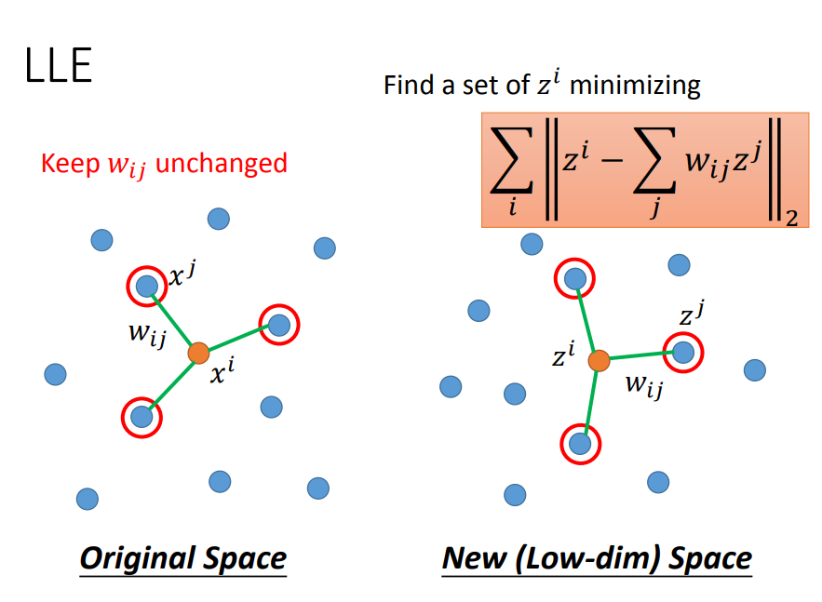
降維(非線性) Locally Linear Embedding(LLE)
https://www.youtube.com/watch?v=GBUEjkpoxXc&feature=youtu.be

Slide 17
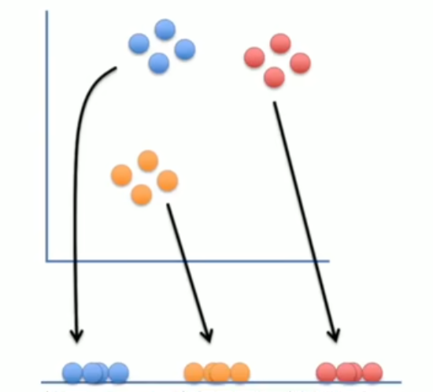
降維(非線性) T-SNE
https://www.bilibili.com/video/BV1va411m74T/?spm_id_from=333.337.search-card.all.click
Notes:
首先我們先用2維為例，使用T-SNE轉換為一維會長下面這樣

Slide 18
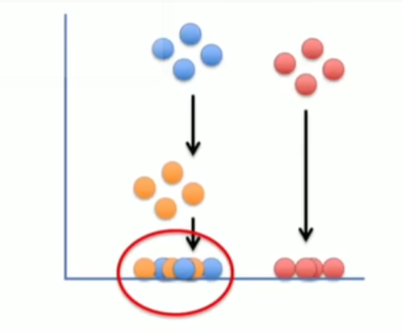
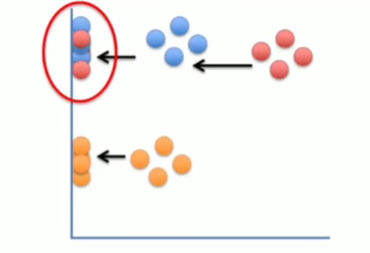
降維(非線性) T-SNE
https://www.bilibili.com/video/BV1va411m74T/?spm_id_from=333.337.search-card.all.click
Notes:
如果只是簡單投影到XY軸，就會看到數據重疊再一起

Slide 19
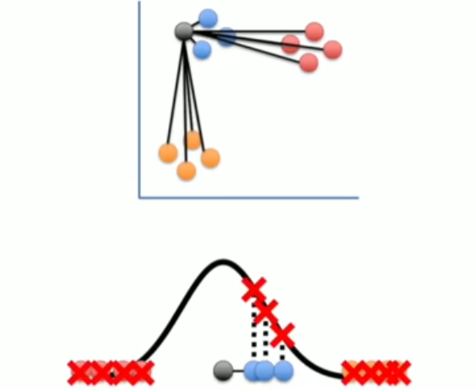
降維(非線性) T-SNE
Step 1 高維度計算
https://www.bilibili.com/video/BV1va411m74T/?spm_id_from=333.337.search-card.all.click
Notes:
首先先計算黑點和其他點之間的距離，並投影到高斯分布中，離的近的點在高斯分布中可以獲得較高的職，離的遠的點在高斯分布中可以獲得較低的職

Slide 20
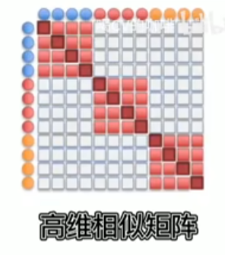
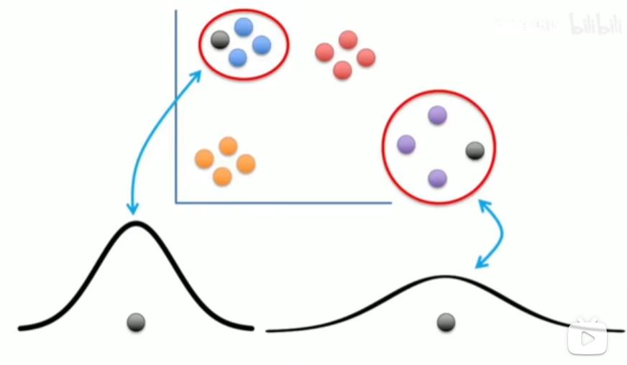
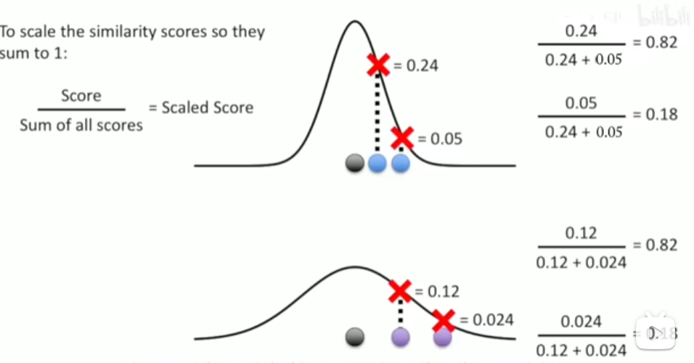
降維(非線性) T-SNE
Step 2 相似度歸一化
https://www.bilibili.com/video/BV1va411m74T/?spm_id_from=333.337.search-card.all.click
Notes:
先藍色和紫色的這一堆，藍色這堆比紫色這堆還要更加集中，如果只使用一個標準衡量在這兩堆，會導致紫色這堆不能被分再一起，所以要歸一化，讓這兩堆有一樣的相似度

Slide 21
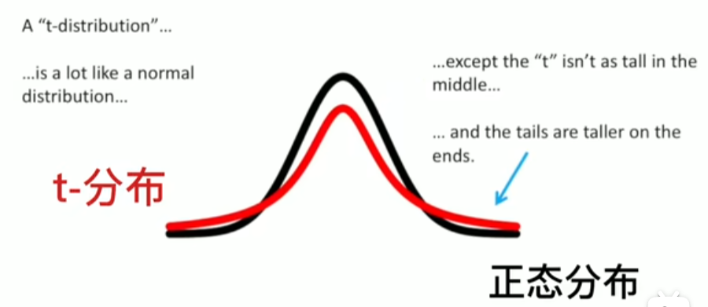
降維(非線性) T-SNE
Step 3 使用T分布
https://www.bilibili.com/video/BV1va411m74T/?spm_id_from=333.337.search-card.all.click
Notes:
T分布相較於高斯分布受到的異常值影響較小，擬合結果更為合理，較好捕捉數據的整體特徵

Slide 22
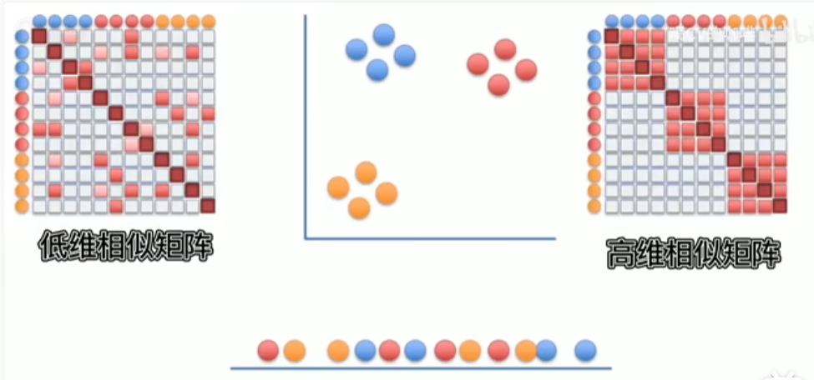
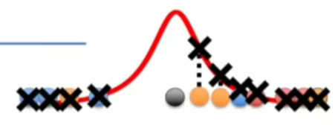
降維(非線性) T-SNE
Step 3 移動
https://www.bilibili.com/video/BV1va411m74T/?spm_id_from=333.337.search-card.all.click
Notes:
將點隨機排列在一為的空間中，使用T分布衡量點和點之間的距離，獲得低維度相似矩陣

Slide 23
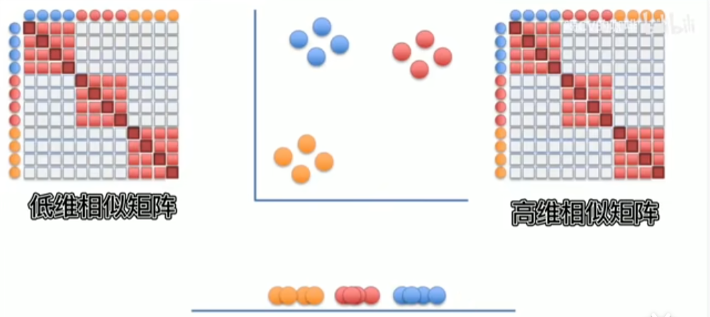
降維(非線性) T-SNE
Step 4 移動
https://www.bilibili.com/video/BV1va411m74T/?spm_id_from=333.337.search-card.all.click
Notes:
通過移動點讓他變成高維度的相似度矩陣

Slide 24
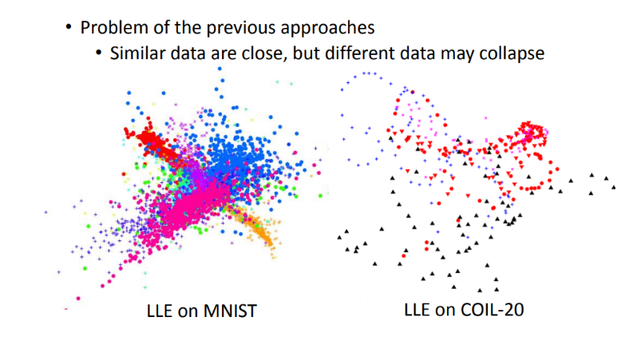
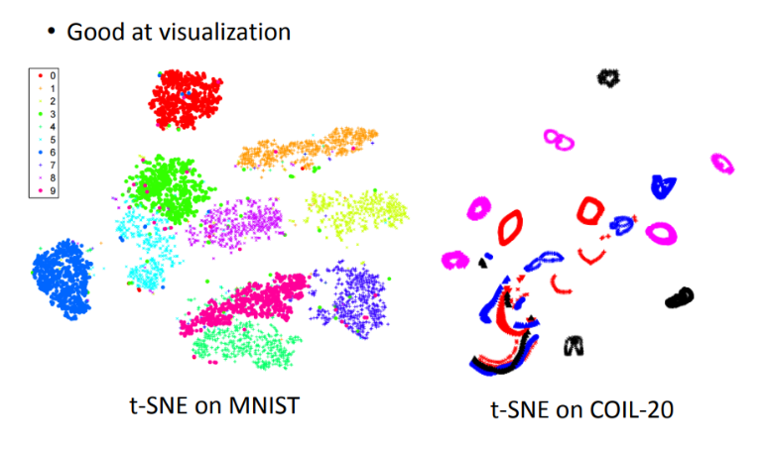
降維(非線性) T-SNE
https://www.youtube.com/watch?v=GBUEjkpoxXc&feature=youtu.be
Notes:
在前面的方法中有一个最大的问题，就是相近的点是接近的，但是没有把不相近的点分开，就如图LLE on MNIST，确实把相同颜色的点聚在一起，但是不同颜色的点没有分开。

Slide 25
結論
聚類
優點:無監督學習
缺點:主觀性、噪音和異常值敏感
線性降維
優點:維度縮減、保留關鍵信息
缺點:受限於線性關係、不可逆性
非線性降維
優點:擅長處理非線性關係、提供更好的可視化
缺點:計算複雜度高
Notes:
1.1聚類是一種無監督學習方法，不需要事先標註的訓練數據，因此可以應用於各種無標籤數據集。
1.2 因為會考慮所有的點，所以如果有噪音的話多少會有影響
2.1線性降維方法可以將高維數據映射到低維空間，從而減少特徵的維度，簡化數據表示。
2.2處理非線性數據時可能會丟失關鍵信息、無法從低維空間重新恢復到原始的高維表示，可能會丟失一些細節信息。
3.1適用具有複雜結構的數據。將高維數據映射到二維或三維空間

Slide 26
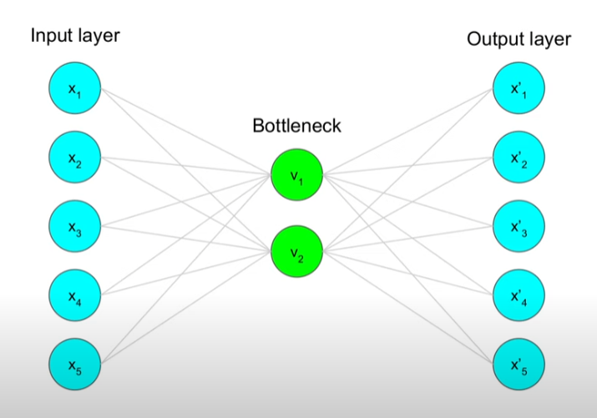
Auto-Encoder
Auto-Encoder = Encoder + Decoder
https://www.youtube.com/watch?v=Tk5B4seA-AU

Slide 27
Auto-Encoder
Encoder : compress data into lower-dimensional representation
https://www.youtube.com/watch?v=Tk5B4seA-AU
Notes:
compress data into lower-dimensional representation(獲取最重要的訊息
Code = latent space 儲存最重要的訊息

Slide 28
Auto-Encoder
Decoder : decompress representation back to original domain
https://www.youtube.com/watch?v=Tk5B4seA-AU

Slide 29
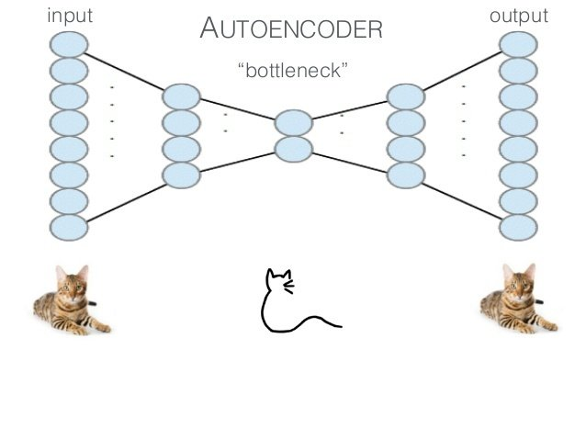
Auto-Encoder
->
化繁為簡
->
Generation
Original data Reconstructed data
Notes:
autoencoder做的事情
為什麼code要那麼短?
太少記不起來，太多直接記起來
Sensitive enough to input data to reconstruct it
Insensitive enough to input data not to overfit it(不要記住只input data)
The latent space keeps the most importat attrubutes of the input data

Slide 30
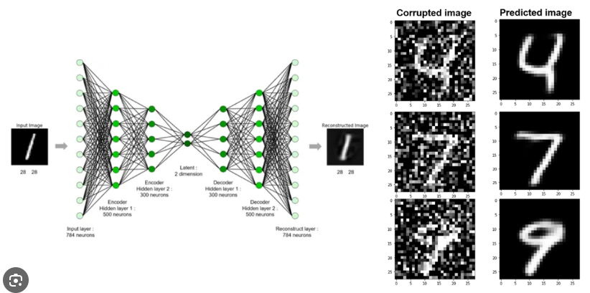
Auto-Encoder-Applications
Denoising
Notes:
圖片reconstructed(自動修補(denoising)
變聲
文章摘要 (encode的部分)
圖片reconstructed(自動修補(denoising)
變聲
文章摘要
generator(就是decoder的部分
anomaly detection(異常檢測
generator(就是decoder的部分
anomaly detection(異常檢測

Slide 31
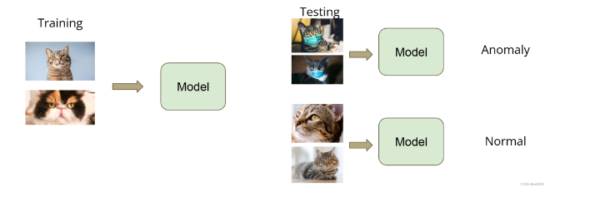
Auto-Encoder-Applications
Anomaly Detection
Notes:
圖片reconstructed(自動修補(denoising)
變聲
文章摘要 (encode的部分)
圖片reconstructed(自動修補(denoising)
變聲
文章摘要
generator(就是decoder的部分
anomaly detection(異常檢測
generator(就是decoder的部分
anomaly detection(異常檢測

Slide 32
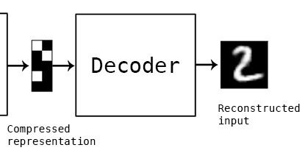
Auto-Encoder-Applications
Generator
Notes:
圖片reconstructed(自動修補(denoising)
變聲
文章摘要 (encode的部分)
圖片reconstructed(自動修補(denoising)
變聲
文章摘要
generator(就是decoder的部分
anomaly detection(異常檢測
generator(就是decoder的部分
anomaly detection(異常檢測

Slide 33
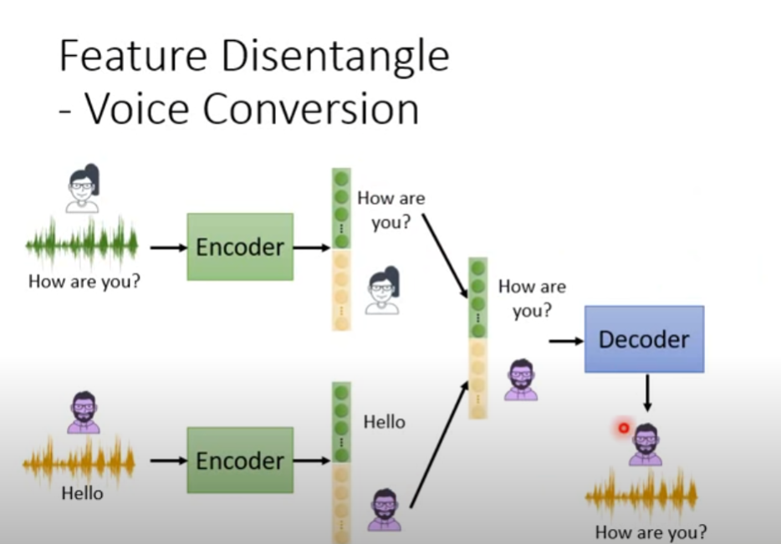
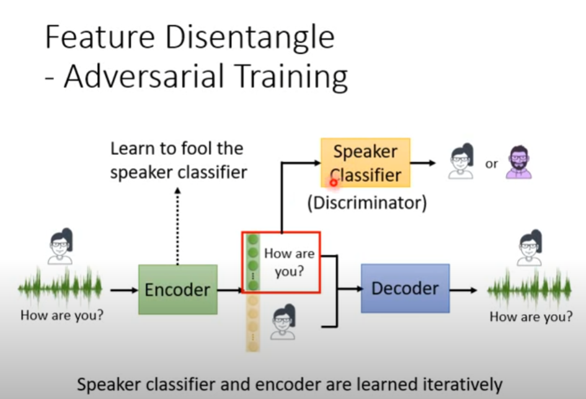
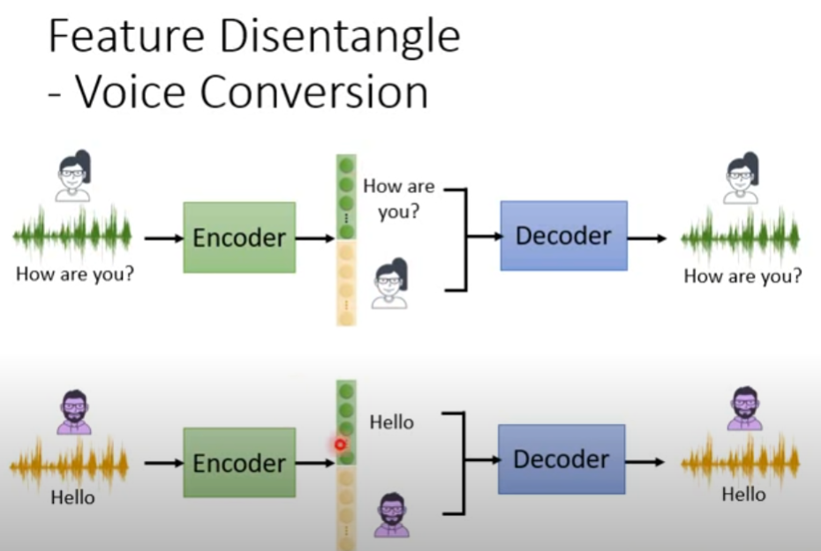
Auto-Encoder-Applications
Voice Conversion
https://www.youtube.com/watch?v=Tk5B4seA-AU
Notes:
圖片reconstructed(自動修補(denoising)
變聲
文章摘要 (encode的部分)
圖片reconstructed(自動修補(denoising)
變聲
文章摘要
generator(就是decoder的部分
anomaly detection(異常檢測
generator(就是decoder的部分
anomaly detection(異常檢測

Slide 34
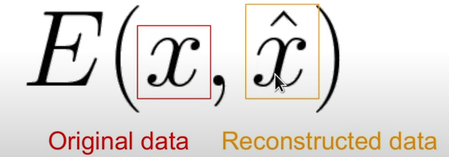
How to train an autoencoder?
Backpropagation
Minimize reconstruction error
reconstruction error
https://www.youtube.com/watch?v=Tk5B4seA-AU
Notes:
透過MSE計算loss

Slide 35
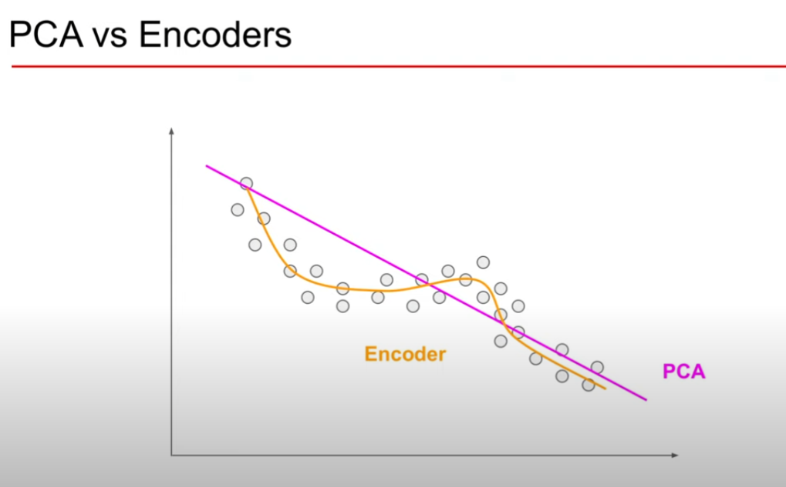
Auto-Encoder
https://www.youtube.com/watch?v=xwrzh4e8DLs
Notes:
非線性相較於線性更能處理複雜結構，也可以將特徵提取後重建照片

Slide 36
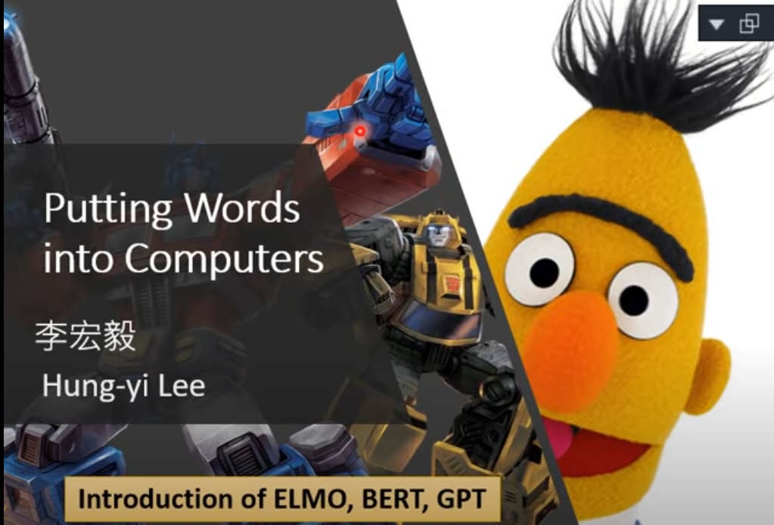
Introduction of ELMO, BERT, GPT
https://www.youtube.com/watch?v=UYPa347-DdE&feature=youtu.be
Notes:
我們如何將文字輸入到電腦裡面去

Slide 37
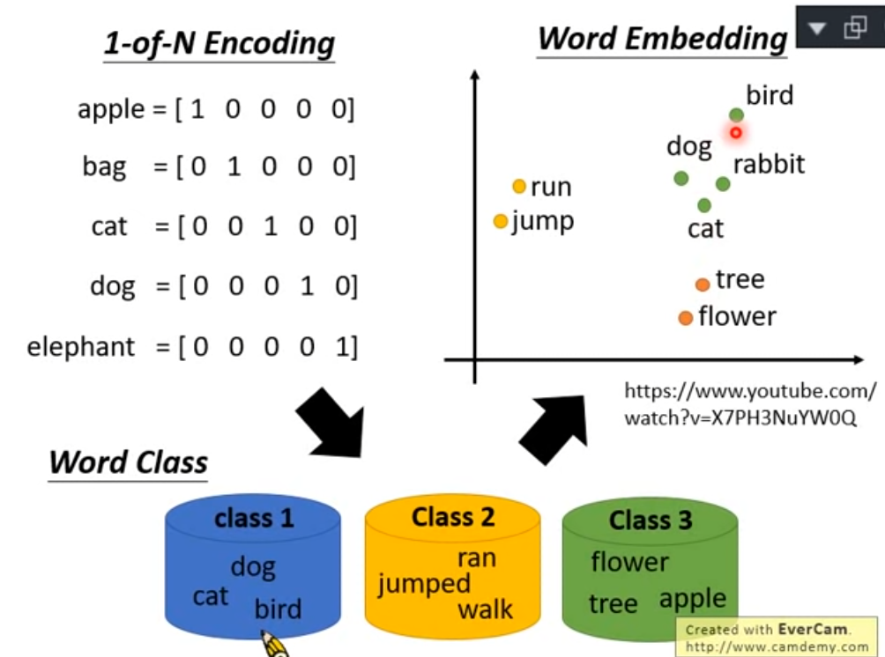
https://www.youtube.com/watch?v=UYPa347-DdE&feature=youtu.be
Notes:
One hot encoding 缺點:字跟字之間是沒有任何關聯的
Word class: 將同一類的放在一起， 缺點:分類太粗糙了 EX class 1中dog cat是哺乳類，所以在class 1 中看不出哺乳類和鳥類的區別
Word Embedding: 每個文字都用一個向量去表示他，當某些文字語意比較相近時，就會比較靠近一點 EX 雖然dog cat rabbit bird都是動物，但是前三個都哺乳類 所以向量中有較相近的值，所以跟鳥類還是會有一點距離

Slide 38
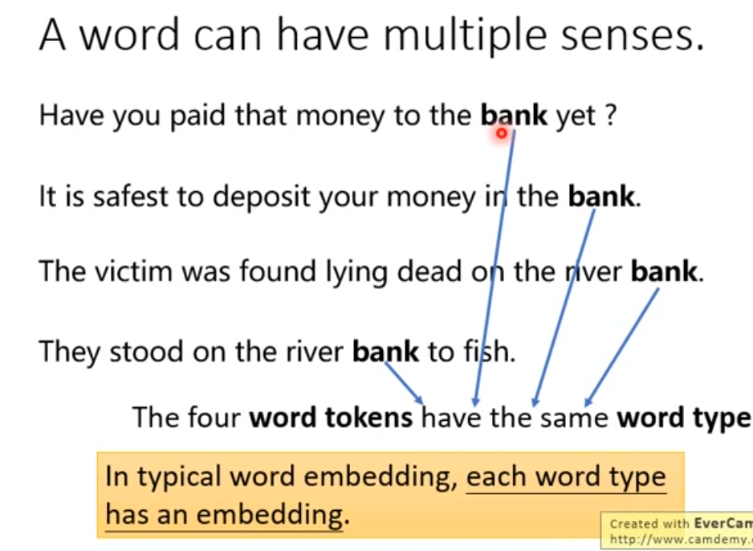
https://www.youtube.com/watch?v=UYPa347-DdE&feature=youtu.be
Notes:
在過去，word embedding只要是同一個type就都是同樣的embedding，就是語意都一樣
但是實際中同樣的type有不一樣的token，bank在句子中，有四個tokens但是他們都是同一個type，舉例來說一二句的bank是銀行的意思，因從上下文中都有money，三四句的bank指的是河堤，因為上下文中有river
所以我們希望機器能夠知道說不同的句子中相同的bank有不同的意思

Slide 39
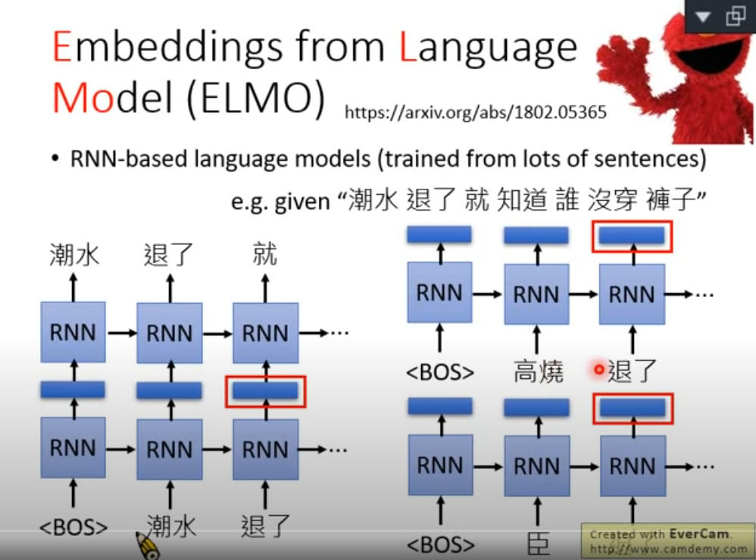
https://www.youtube.com/watch?v=UYPa347-DdE&feature=youtu.be
Notes:
ELMO 是RNN-based language models，所以不需要label，只需要找一大堆句子就可以訓練ELMO
EX 輸入RNN begin of sentence輸出潮水，輸入潮水就輸出退了…….. RNN-based language models就是去預測下一個字是甚麼
那我們就只要抽取紅色區塊的embedding就知道退了的vector是什麼，在句子中三個的退了都會有不同的embedding因為RNN會參考前面的字
這就是ELMO的基本概念

Slide 40
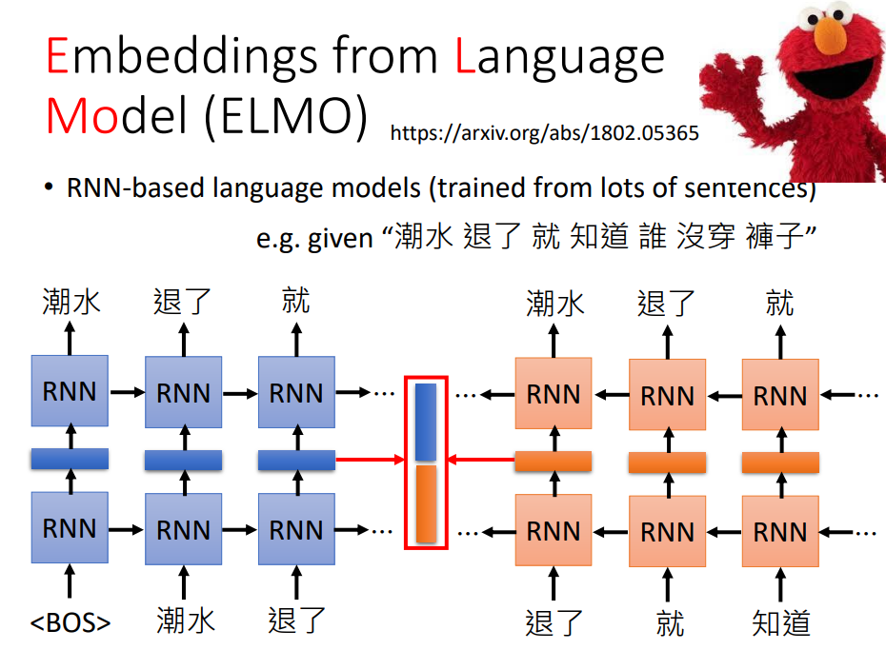
https://www.youtube.com/watch?v=UYPa347-DdE&feature=youtu.be
Notes:
但是有人覺得這樣只考慮了前文，沒考慮後文，所以就train一個反向的RNN，所以現在我們不只考慮前文也考慮了後文

Slide 41
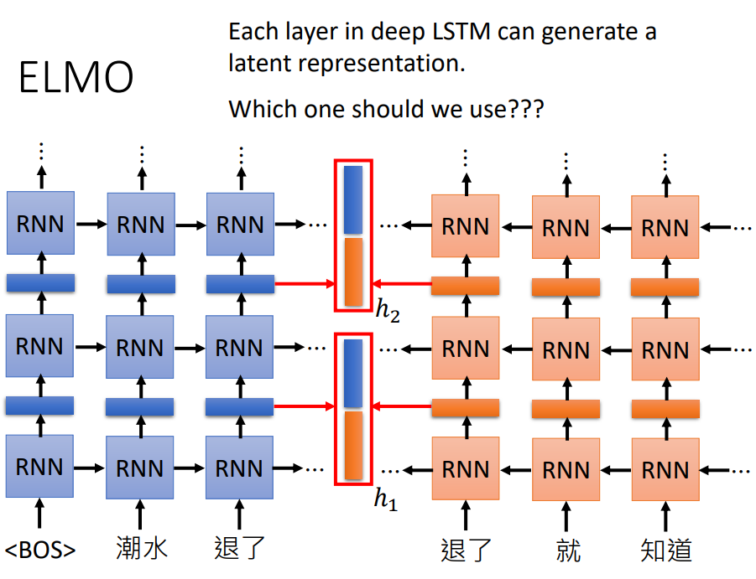
Notes:
RNN也可以是deep，但是我們要用哪一個呢?

Slide 42

https://www.youtube.com/watch?v=UYPa347-DdE&feature=youtu.be

Slide 43

https://www.youtube.com/watch?v=UYPa347-DdE&feature=youtu.be
Notes:
所以假設今天用了兩層的RNN，我們得到兩個embedding，把它加起來一起用，但是怎麼加呢，把第一層embedding乘上阿法one，把第二層embedding乘上阿法two，在把藍色加起來的embedding加起來去做接下來的task
但是阿法one two怎麼來的呢? 我們learn出來的，首先我們要先決定要做甚麼task，例如QA的task，把阿法one two跟要做的task一起train出來
例如Coref就是找出代名詞(it)代表甚麼，就需要較大的第一層embedding，故阿法one大一點

Slide 44

https://www.youtube.com/watch?v=UYPa347-DdE&feature=youtu.be
Notes:
BERT的架構就是transformer的encoder
Encoder只需要很大量的文字不需要annotation就可以train起來
BERT做的事情就是把文字丟進去，輸出個別的embedding3
以上範例為詞EX潮水，潮跟水分別為字，但是中文的詞太多了，這樣vector會太長，但常用的字是有限的(約4000多個)，所以如果改成輸入都為中文的字的話，這樣會相對合適的，因為vector部會太長

Slide 45


https://www.youtube.com/watch?v=UYPa347-DdE&feature=youtu.be
Notes:
但是BERT只有一大堆沒有label的data是怎麼訓練的呢?
第一個方法為 Masked LM，實際運作就是隨機蓋住句子中的一部分，讓BERT去填克漏字
以例子中 我們把MASK丟進BERT中得到MASK的embedding，這個embedding因為self attention機制所以考慮了句子中其他字，我們在透過Linear classifier得到最有可能的class
EX 落了、退了在句子中沒有違和感，所以他們就有類似的embedding

Slide 46

https://www.youtube.com/watch?v=UYPa347-DdE&feature=youtu.be
Notes:
第二個方法就是讓BERT去預測兩個句子是不是連在一起的or分開的，首先使用SEP這個token讓BERT知道句子一二的交界在哪
使用另一個token CLS讓BERT輸出embedding輸入linear classifier判斷是否需要逗號分開
這裡為甚麼是在句子的最開頭?為甚麼不是在最後呢?讓BERT看完全部的句子在判斷
如果今天是使用正向的RNN，放在最後才會比較合理，因為RNN才有能力判斷使否需要分開句子
但是BERT是使用transformer，而transformer使用的是self attention，所以不管CLS放在前後都沒關係，因為self attention都會考慮全部句子的訊息
而Linear binary classifier是和BERT一起被訓練得，所以透過一大堆文字判斷使否需要分開句子的方式，去訓練BERT修改參數
方法一二是同時被使用的，這樣BERT才會被訓練得最好

Slide 47

https://www.youtube.com/watch?v=UYPa347-DdE&feature=youtu.be

Slide 48

https://www.youtube.com/watch?v=UYPa347-DdE&feature=youtu.be

Slide 49

https://www.youtube.com/watch?v=UYPa347-DdE&feature=youtu.be
Notes:
給機器一個前提跟假設，讓機器去判斷是T or F or unknown

Slide 50

https://www.youtube.com/watch?v=UYPa347-DdE&feature=youtu.be
Notes:
解QA的問題
就是給機器一段文章，機器就可以回答問題，但是限制是答案都是在文章中找的到的字 EX gravity….
流程就是你有一堆文章D、問題Q，丟進去model，輸出S、E兩個整數，這兩個整數就是代表A在文章中的第幾個字 EX…..

Slide 51

https://www.youtube.com/watch?v=UYPa347-DdE&feature=youtu.be
Notes:
GPT就是transformer的Decoder

Slide 52

https://www.youtube.com/watch?v=UYPa347-DdE&feature=youtu.be
Notes:
GPT要做的事情一樣是預測下一個詞是什麼，只是這邊是使用self attention的方式去預測
講流程圖

Slide 53

https://www.youtube.com/watch?v=UYPa347-DdE&feature=youtu.be

Slide 54

https://www.youtube.com/watch?v=UYPa347-DdE&feature=youtu.be
Notes:
GPT2因為很巨大，所以可以做到很多事情 EX 在沒有完全沒有訓練資料的情況下完成Reading comprehension summarization translation
一班情況下我們都需要訓練資料去train模型
EX 1. 給GPT2文章跟問題，輸入A: 就會產生出答案
2. 給GPT2文章，輸入TLDR就可以產生這個文章的摘要
3.給GPT2一個英文和對應的法文句子，之後GPT2就可以進行翻譯功能
GPT2在QA的成績是最好的
縱軸是F1score，越高代表正確率越高，橫軸是參數量

Slide 55

https://www.youtube.com/watch?v=UYPa347-DdE&feature=youtu.be
Notes:
以上範例就是openAI 讓GPT2撰寫文章，先輸入故事的開頭，GPT2就可以把創造文章內容
接下來就是demo一些GPT2能做的能力，那其實就和現在chatGPT能做的事情是差不多的，可以幫忙寫程式，撰寫文章，回答問題等

Slide 56
ELMO, BERT, GPT比較
建模方式：
ELMo是基於雙向語言模型的上下文敏感詞嵌入方法
BERT是基於Transformer的Encoder
GPT則是基於Transformer的Decoder
ELMo和BERT都是雙向模型，可以考慮上下文的信息。而GPT是單向模型，僅使用上文的信息來預測下一個詞
訓練方式：
ELMo使用無監督訓練方式
BERT使用無監督訓練方式進行預訓練
GPT使用無監督訓練的進行預訓練
預測能力：
BERT在語義理解任務（如語義相似性計算、文本分類等）方面表現出色
GPT在語言生成任務（如文本生成、對話系統等）方面表現出色

Slide 57
HW09-Unsupervised Learning

Slide 58


V.S
HW09-Unsupervised Learning
目標：分辨給定的兩張 images 是否為風景 (植物也算風景 e.g., 一片葉子)。
除了 image 都是 32*32*3 的圖片，沒有任何 label
只能用我們給的 data，不能使用額外的 dataset ，也不能使用額外資料 train 的 model
VS

Slide 59


V.S
HW09-Unsupervised Learning

Slide 60

V.S
HW09-Unsupervised Learning

Slide 61



Run sample code

Slide 62
修改-1
使用SGD+momentum，使⽤CosineAnnealingLR使得learning rate逐漸降低
Epoch 100 -> 300
Notes:
使得第一次降維不會丟失太多資料
盡可能讓模型能夠判斷更多樣的風景照片
觀察重組照片、reconstructed error、提升分辨綠

Slide 63



Training results

Slide 64
修改-2
使用修改-1
在第一次PCA降維改成dim 200 -> 500
Notes:
使得第一次降維不會丟失太多資料
盡可能讓模型能夠判斷更多樣的風景照片
觀察重組照片、reconstructed error、提升分辨綠

Slide 65


Training results

Slide 66

修改-3
增加batch normalization layer
增加layers
epoch = 300
使用Adam
Notes:
1.希望透過更深層的網路和標準化能夠讓模型學到更好的code
使用chatgpt印出feature map大小 要match feature map大小

Slide 67



Notes:
觀察發現Reconstruction error還可以繼續往下
Accuracy也在上升趨勢
故繼續訓練

Slide 68



Training results
Notes:
Epoch = 350
Reconstruction error趨於平緩
分辨的準確率也有提高

Slide 69
修改-4
使用ResNet
Notes:
使得第一次降維不會丟失太多資料
盡可能讓模型能夠判斷更多樣的風景照片
觀察重組照片、reconstructed error、提升分辨綠

Slide 70



Training results

Slide 71
結論
增加模型準確率
增加第一層PCA降維數量，減少一次丟失太多訊息
加深network
batch normalization layers
Notes:
使得第一次降維不會丟失太多資料
盡可能讓模型能夠判斷更多樣的風景照片

Slide 72
單元五 型態學影像處理
5-1 ~ 5-6

Slide 73

單元五 型態學影像處理
https://www.youtube.com/watch?v=amTS12QD6YQ&list=PLI6pJZaOCtF2i_Z8JAefCL7CCG719BLfr
Notes:
計算甜甜圈數量，(原本)確定是偵測大圓和小圓組，變成計算有一個大圓就代表式甜甜圈
將原本外型輪廓的部分，改只留下骨幹，紀錄特色
辨識英文小寫a的時候，有一個毛邊出現，此時我們就可以使用型態學影像處理的方式，將毛邊剃除，獲得更好的辨識結果

Slide 74

單元五 型態學影像處理
https://www.youtube.com/watch?v=amTS12QD6YQ&list=PLI6pJZaOCtF2i_Z8JAefCL7CCG719BLfr

Slide 75

單元五 型態學影像處理
https://www.youtube.com/watch?v=amTS12QD6YQ&list=PLI6pJZaOCtF2i_Z8JAefCL7CCG719BLfr
Notes:
一開始將灰階影像進行二值化，二值化的原理就是設定一個閥值，當灰階數值大於閥值時，顯示白色，相反，當灰階數值小於閥值時，顯示黑色
那我們可以看到在背景、帽子、鼻子的部分出現白色或是黑色的雜點
所以我們就可以透過型態學的部分進行影像處理，來去除雜訊、簡化影像資料且保留一些重要的區塊

Slide 76

單元五 型態學影像處理
https://www.youtube.com/watch?v=amTS12QD6YQ&list=PLI6pJZaOCtF2i_Z8JAefCL7CCG719BLfr

Slide 77

單元五 型態學影像處理
https://www.youtube.com/watch?v=amTS12QD6YQ&list=PLI6pJZaOCtF2i_Z8JAefCL7CCG719BLfr

Slide 78

單元五 型態學影像處理
https://www.youtube.com/watch?v=amTS12QD6YQ&list=PLI6pJZaOCtF2i_Z8JAefCL7CCG719BLfr

Slide 79

單元五 型態學影像處理
https://www.youtube.com/watch?v=amTS12QD6YQ&list=PLI6pJZaOCtF2i_Z8JAefCL7CCG719BLfr

Slide 80

單元五 型態學影像處理
https://www.youtube.com/watch?v=amTS12QD6YQ&list=PLI6pJZaOCtF2i_Z8JAefCL7CCG719BLfr

Slide 81


單元五 型態學影像處理
https://www.youtube.com/watch?v=amTS12QD6YQ&list=PLI6pJZaOCtF2i_Z8JAefCL7CCG719BLfr

Slide 82

單元五 型態學影像處理
https://www.youtube.com/watch?v=amTS12QD6YQ&list=PLI6pJZaOCtF2i_Z8JAefCL7CCG719BLfr

Slide 83

單元五 型態學影像處理
https://www.youtube.com/watch?v=amTS12QD6YQ&list=PLI6pJZaOCtF2i_Z8JAefCL7CCG719BLfr

Slide 84

單元五 型態學影像處理
https://www.youtube.com/watch?v=amTS12QD6YQ&list=PLI6pJZaOCtF2i_Z8JAefCL7CCG719BLfr

Slide 85

單元五 型態學影像處理
https://www.youtube.com/watch?v=amTS12QD6YQ&list=PLI6pJZaOCtF2i_Z8JAefCL7CCG719BLfr
Notes:
先位移B再膨脹A = 先膨脹A先位移B
A是包含於C的，所以A是C的子集合，經過膨脹後還是一樣，A是C的子集合

Slide 86

單元五 型態學影像處理
https://www.youtube.com/watch?v=amTS12QD6YQ&list=PLI6pJZaOCtF2i_Z8JAefCL7CCG719BLfr

Slide 87

單元五 型態學影像處理
https://www.youtube.com/watch?v=amTS12QD6YQ&list=PLI6pJZaOCtF2i_Z8JAefCL7CCG719BLfr

Slide 88

單元五 型態學影像處理
https://www.youtube.com/watch?v=amTS12QD6YQ&list=PLI6pJZaOCtF2i_Z8JAefCL7CCG719BLfr

Slide 89

單元五 型態學影像處理
https://www.youtube.com/watch?v=amTS12QD6YQ&list=PLI6pJZaOCtF2i_Z8JAefCL7CCG719BLfr
Notes:
乘法分配律

Slide 90

單元五 型態學影像處理
https://www.youtube.com/watch?v=amTS12QD6YQ&list=PLI6pJZaOCtF2i_Z8JAefCL7CCG719BLfr

Slide 91

單元五 型態學影像處理
https://www.youtube.com/watch?v=amTS12QD6YQ&list=PLI6pJZaOCtF2i_Z8JAefCL7CCG719BLfr

Slide 92

單元五 型態學影像處理
https://www.youtube.com/watch?v=amTS12QD6YQ&list=PLI6pJZaOCtF2i_Z8JAefCL7CCG719BLfr
Notes:
方形就是四個角都會同等改變
長方形上下變化會比左右變化多
依照個人需求做改變

Slide 93

單元五 型態學影像處理
開運算:(A⊝B)⊕B 先侵蝕後膨脹。
https://www.youtube.com/watch?v=amTS12QD6YQ&list=PLI6pJZaOCtF2i_Z8JAefCL7CCG719BLfr
Notes:
。開放運算會使輪廓平滑，消除較細的部份以及雜訊。

Slide 94
單元五 型態學影像處理
結論
型態學影像處理用於:
簡化影像資料
留下重要資訊
消除雜訊
型態學影像處理:
膨脹處理
結構填充、擴大物體
侵蝕處理
去除噪點、物體分割、邊緣檢測
開運算(先侵蝕後膨脹)
平滑輪廓、去除噪點
Notes:
。開放運算會使輪廓平滑，消除較細的部份以及雜訊。

Slide 95
Thank you

